Slide 1
레이아웃을 위한 스타일
CSS_03
Lee young gook

Slide 2
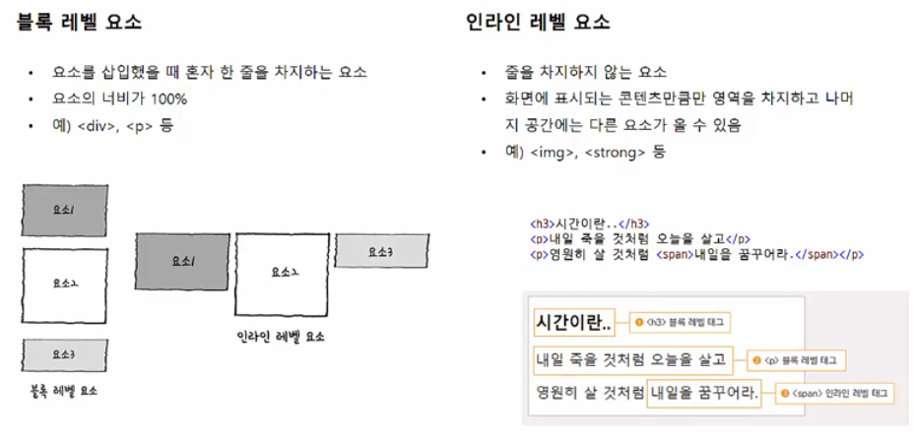
▶ CSS와 박스 모델(01 inline.html)

Slide 3
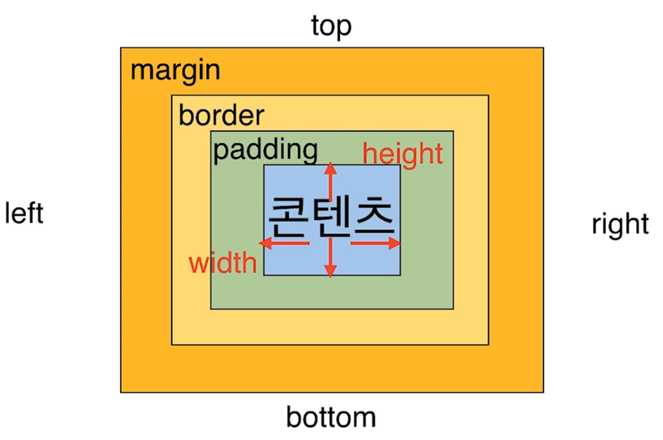
▶ CSS와 박스 모델 구조

Slide 4
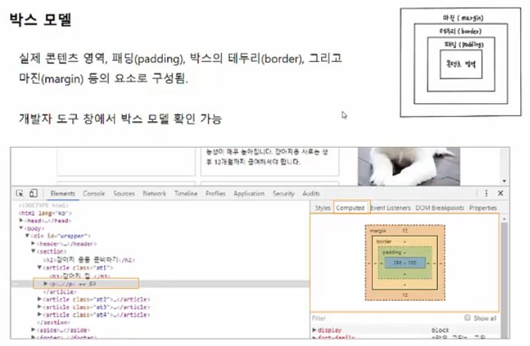
▶ CSS와 박스 모델 구조

Slide 5
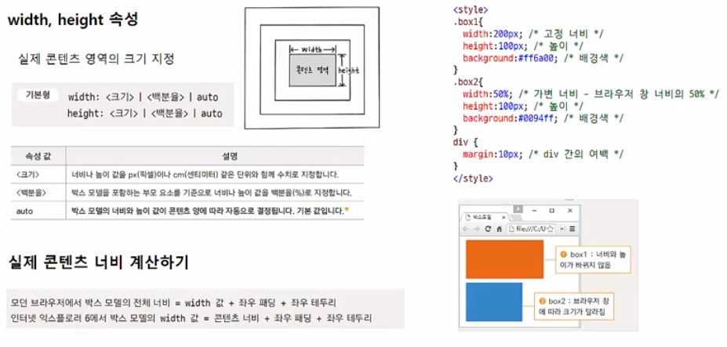
▶ CSS와 박스 모델 구조(02 width-height.html)

Slide 6
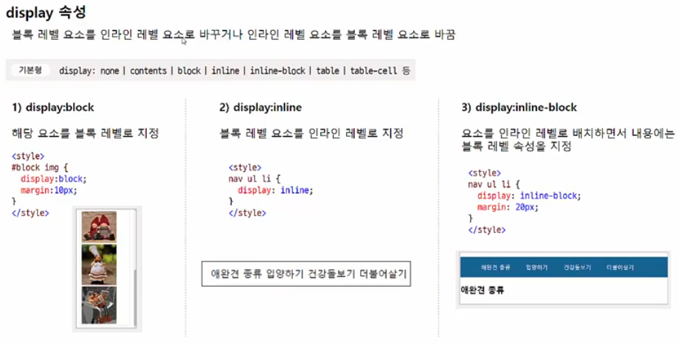
▶ CSS와 박스 모델 구조(03 display-1~3.html)

Slide 7
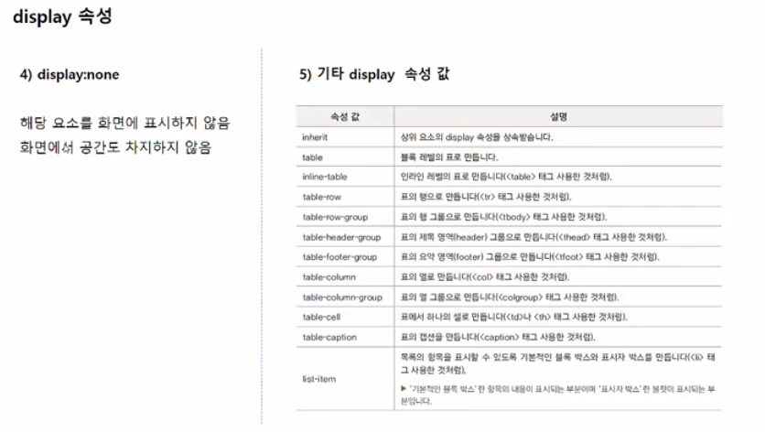
▶ CSS와 박스 모델 구조

Slide 8
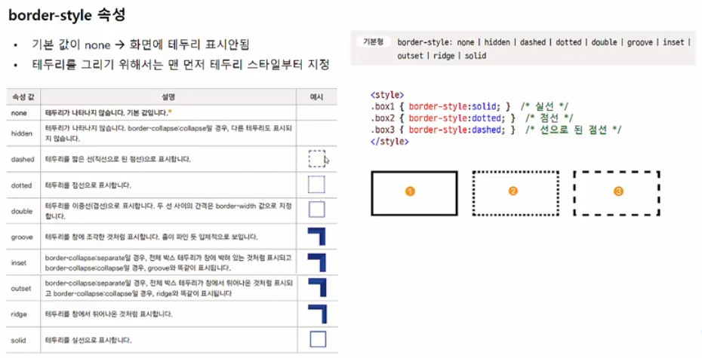
▶ 테두리 관련 속성들(04 border-1.html)

Slide 9
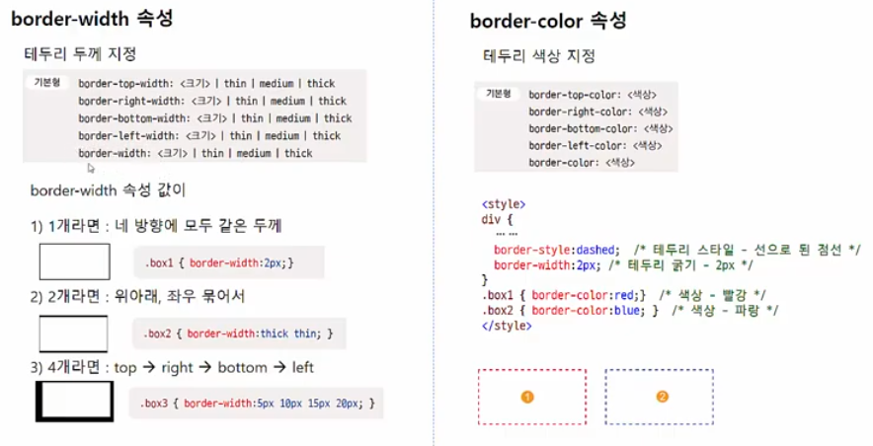
▶ 테두리 관련 속성들(04 border-2.html)

Slide 10
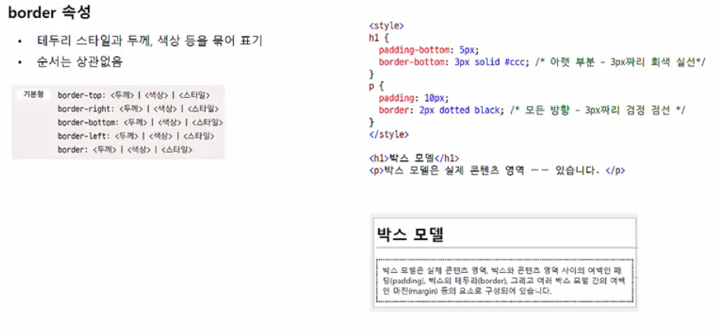
▶ 테두리 관련 속성들(04 border-3.html)

Slide 11
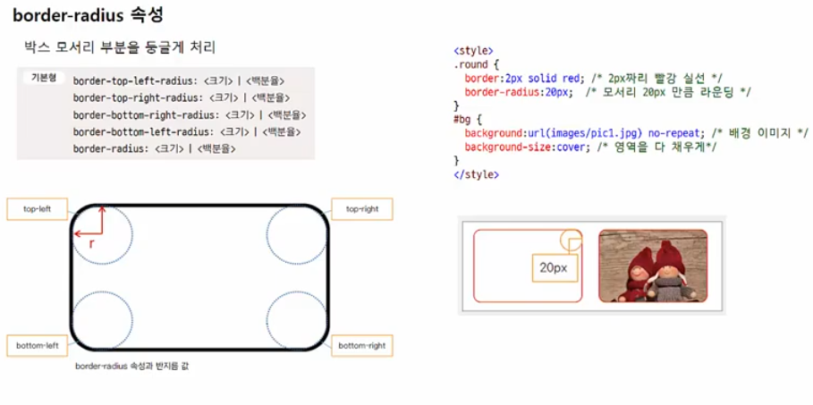
▶ 테두리 관련 속성들(05 radius-1.html)

Slide 12
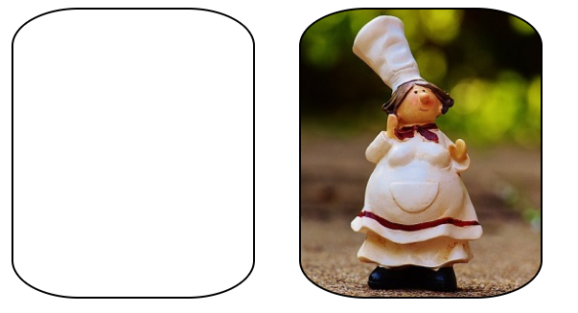
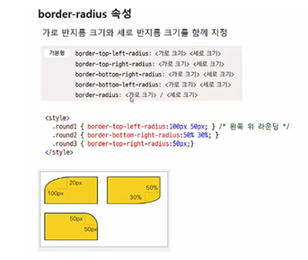
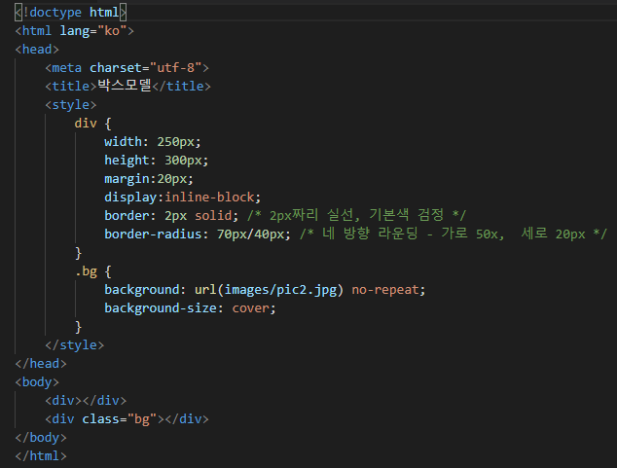
▶ 테두리 관련 속성들(05 radius-2,3.html)

Slide 13
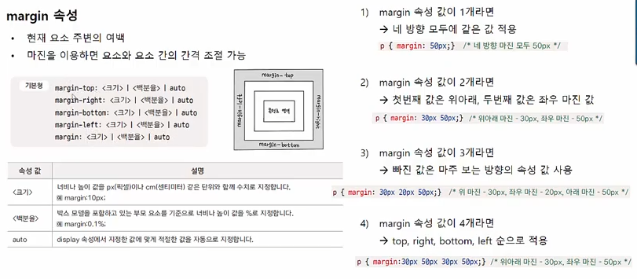
▶ 여백을 조절하는 속성들(06 margin.html)

Slide 14
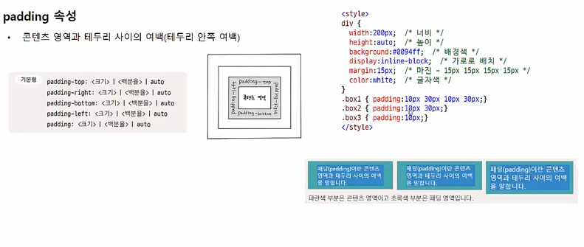
▶ 여백을 조절하는 속성들(07 padding.html)

